Slide 1
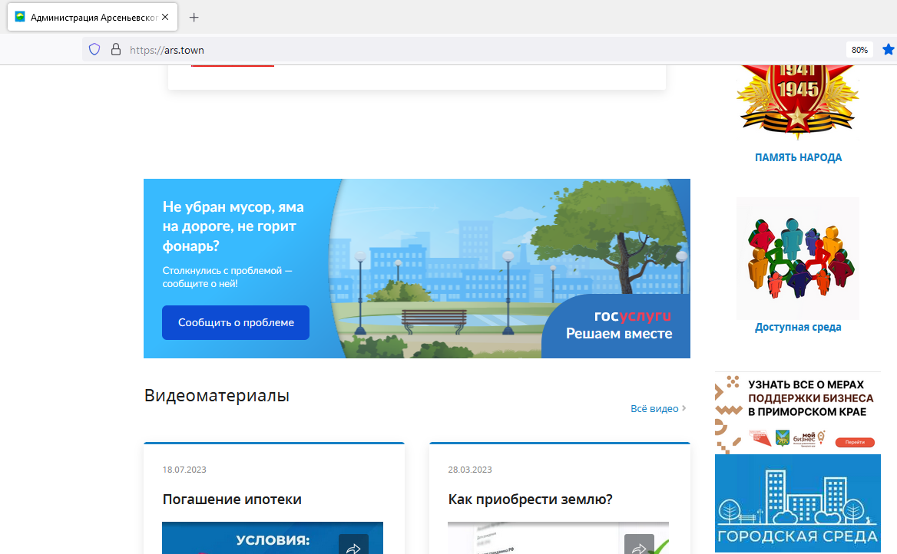
О федеральных и региональных мерах мерах поддержки для субъектов МСП можно узнать кликнув на сайте Администрации АГО на банер ЦПП «Узнать все о мерах поддержки бизнеса в Приморском крае» (ссылка: https://ars.town/)

Slide 2
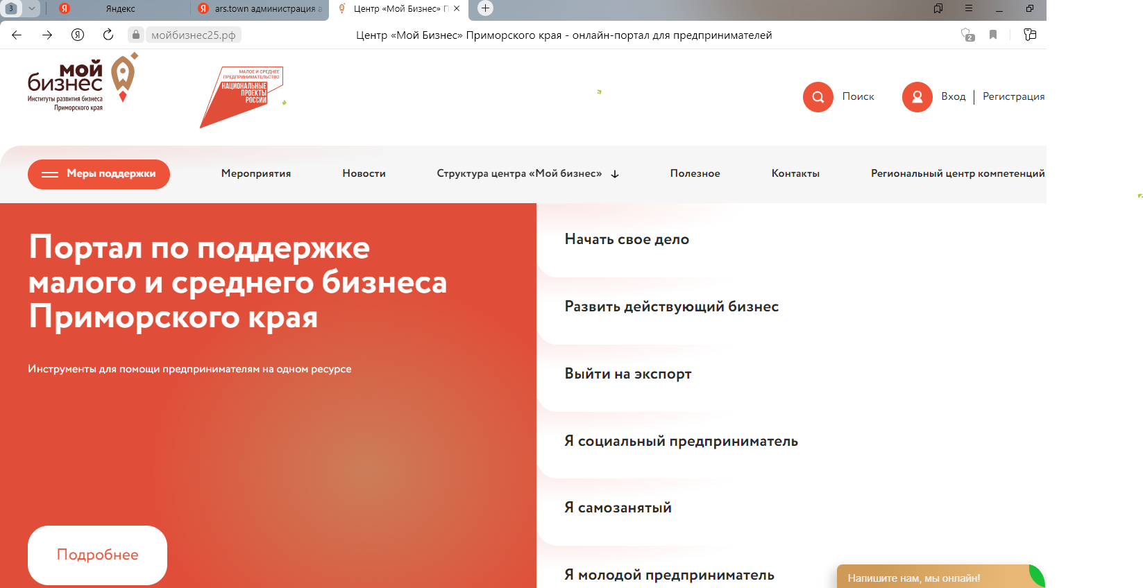
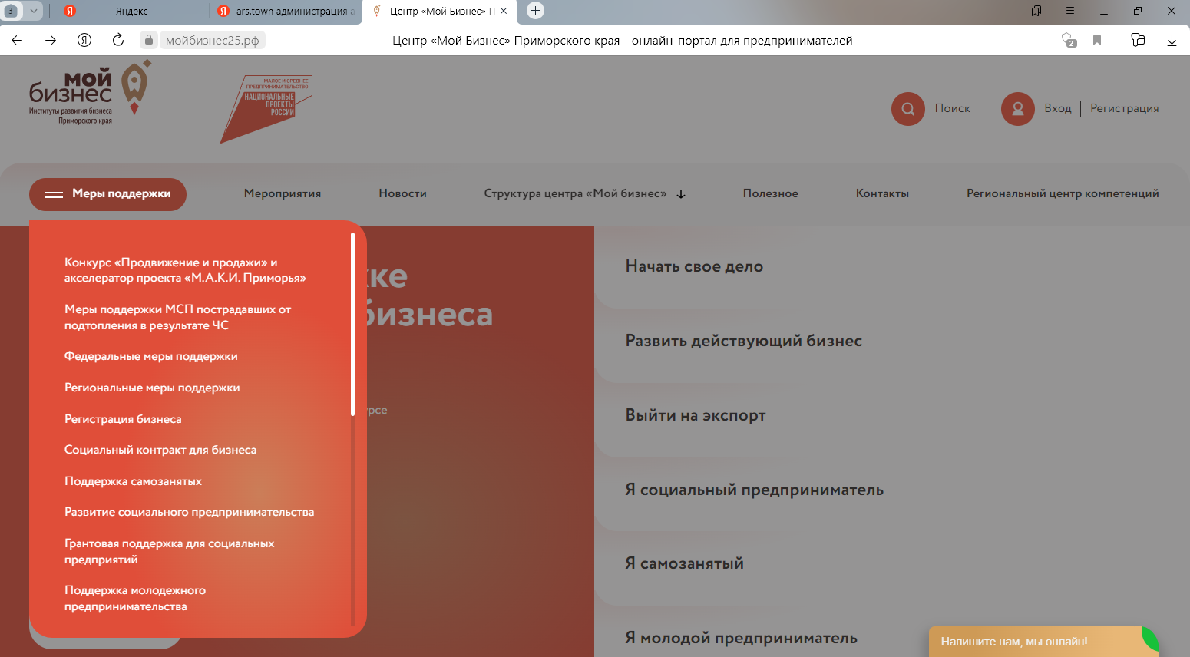
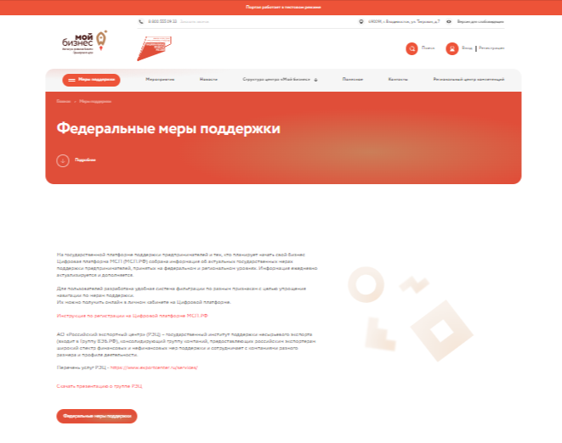
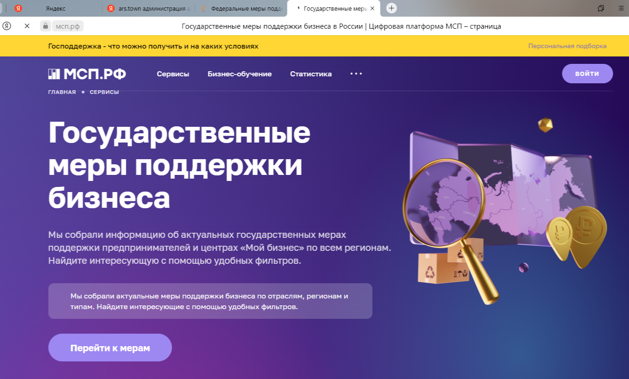
Федеральные меры поддержки

Slide 3
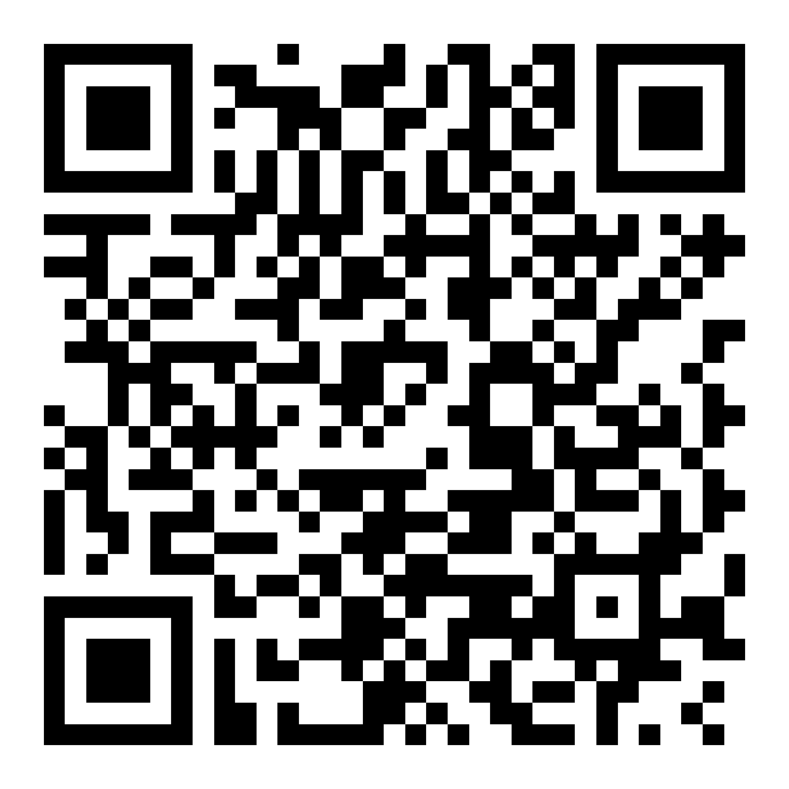
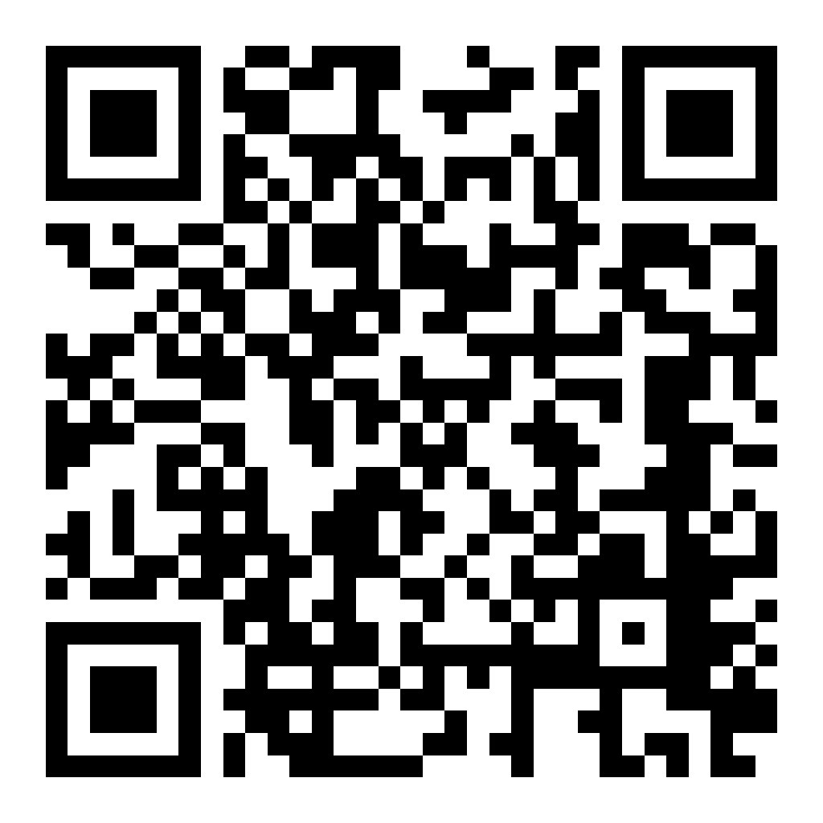
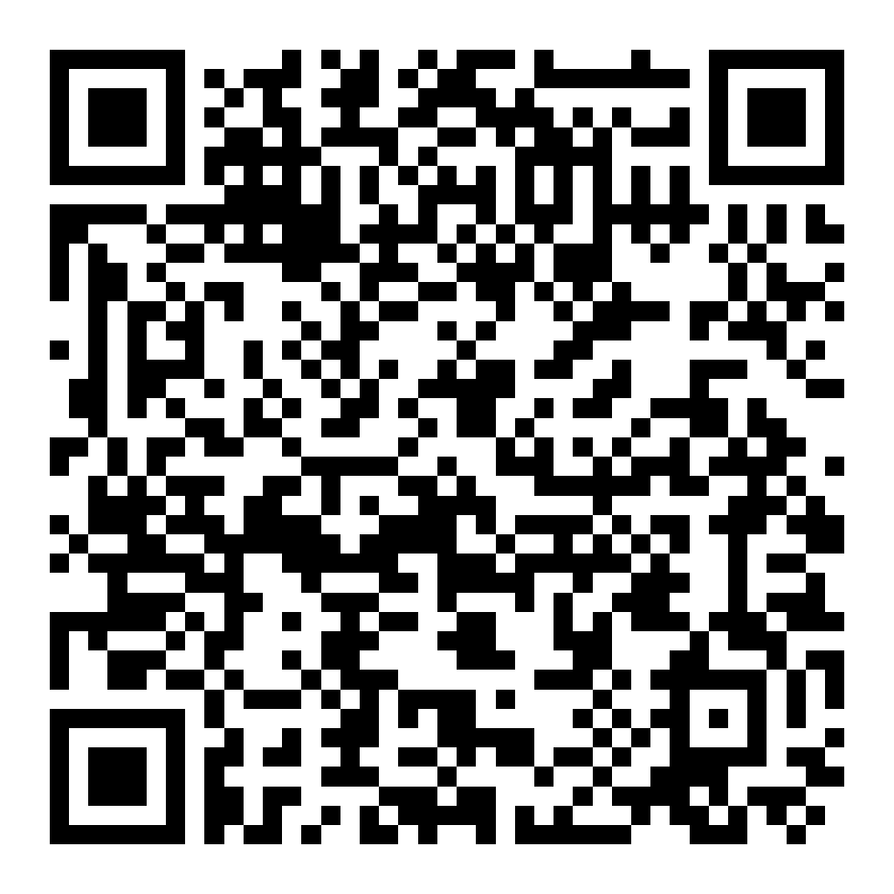
Федеральные и региональные меры поддержки отражаются по ссылке : https://мойбизнес25.рф/
Федеральные меры поддержки
Региональные меры поддержки
На государственной платформе поддержки предпринимателей и тех, кто планирует начать свой бизнес сформирована ЦИФРОВАЯ ПЛАТФОРМА МСП (МСП.РФ) (https://мсп.рф/services/antikrizisnye-mery/?my-business=5194&specificity=ip&region=2&PAGE=page-1)
на которой собрана информация об актуальных государственных мерах поддержки предпринимателей, принятых на федеральном и региональном уровнях. Информация ежедневно актуализируется и дополняется.
Цифровая платформа МСП

Slide 4

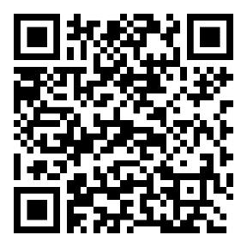

Slide 5
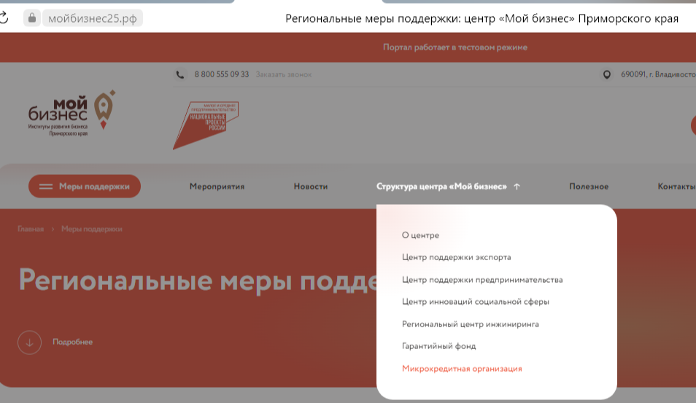
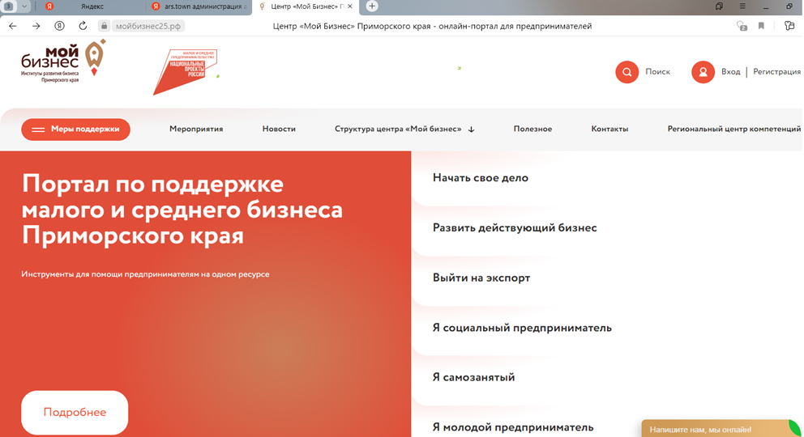
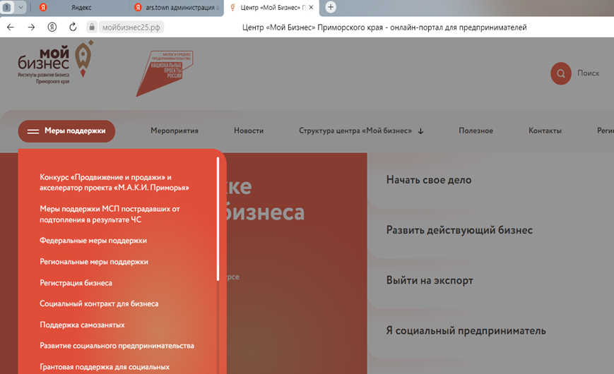
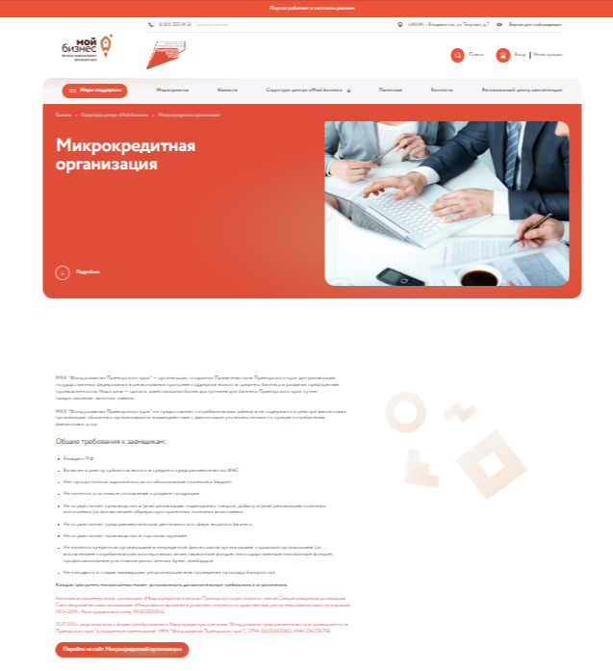
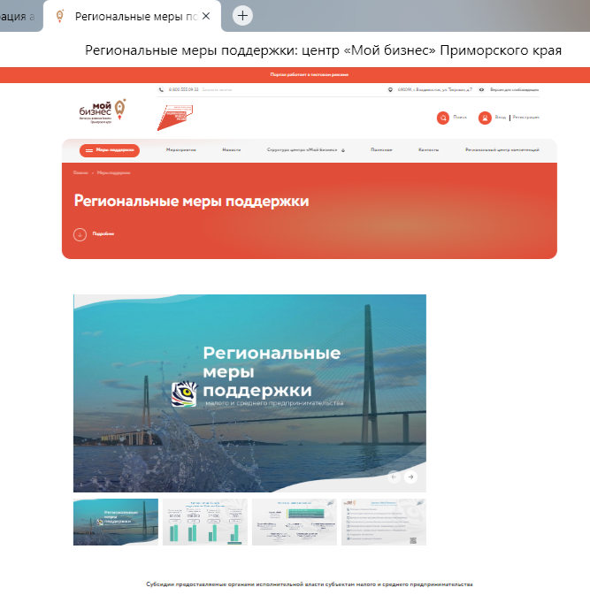
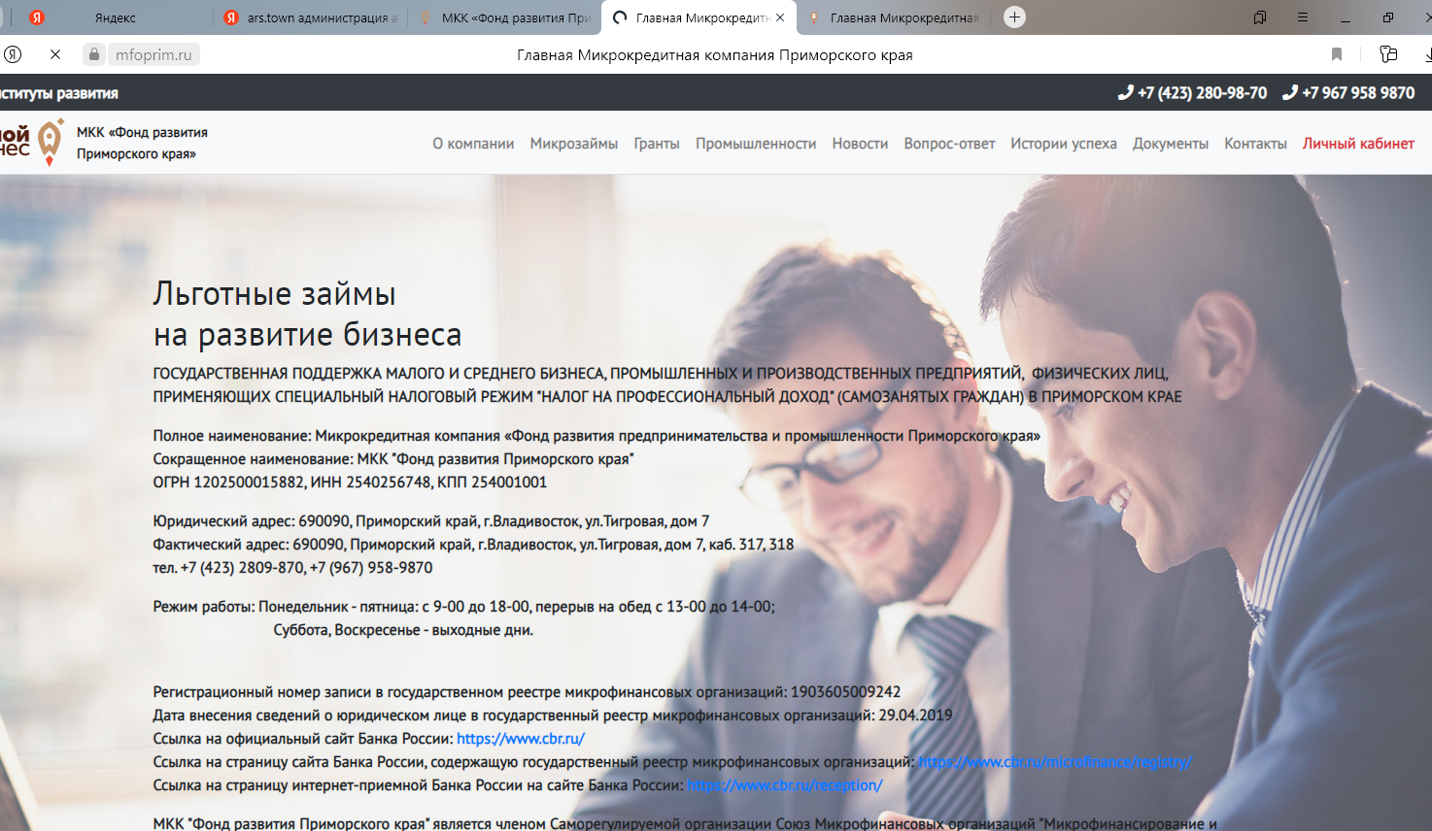
Региональные меры поддержки
4
1
2
МКК
3
5

Slide 6
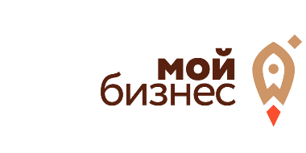









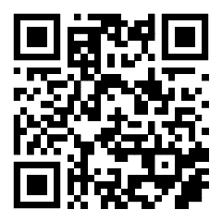
Центр «Мой бизнес»
Помощь в открытии бизнеса
Консультации, обучение, акселерационные программы
Выход на экспорт: выставки, бизнес-миссии, поиск партнера
Сертификация, упаковка бренда, регистрация торговой марки
Размещение на маркетплейсах, продвижение в интернете
Инжиниринг, модернизация предприятия и оборудования
Поддержка самозанятых
Поддержка социального бизнеса

Slide 7
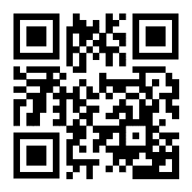
Фонд развития Приморского края
Самые низкие ставки на рынке
до 500 тыс рублей
до 3 лет
от 4% - (для моногородов)
льготный займ для самозанятых
до 5 млн рублей
до 3 лет
от 1% до 12%
льготные займы для субъектов малого и среднего предпринимательства
до 25 млн рублей
от 3 до 5 лет
от 1% до 5%
льготный займ
для промышленных предприятий
Микрозаем «Экспресс-Моногород» - до 500 тыс. рублей по ставке от 3,75% годовых (1/2 ключевой ставки ЦБ)
Микрозаем «Моногород»- до 3 млн. рублей, по ставке от 4 % годовых
для Моногородов

Slide 8
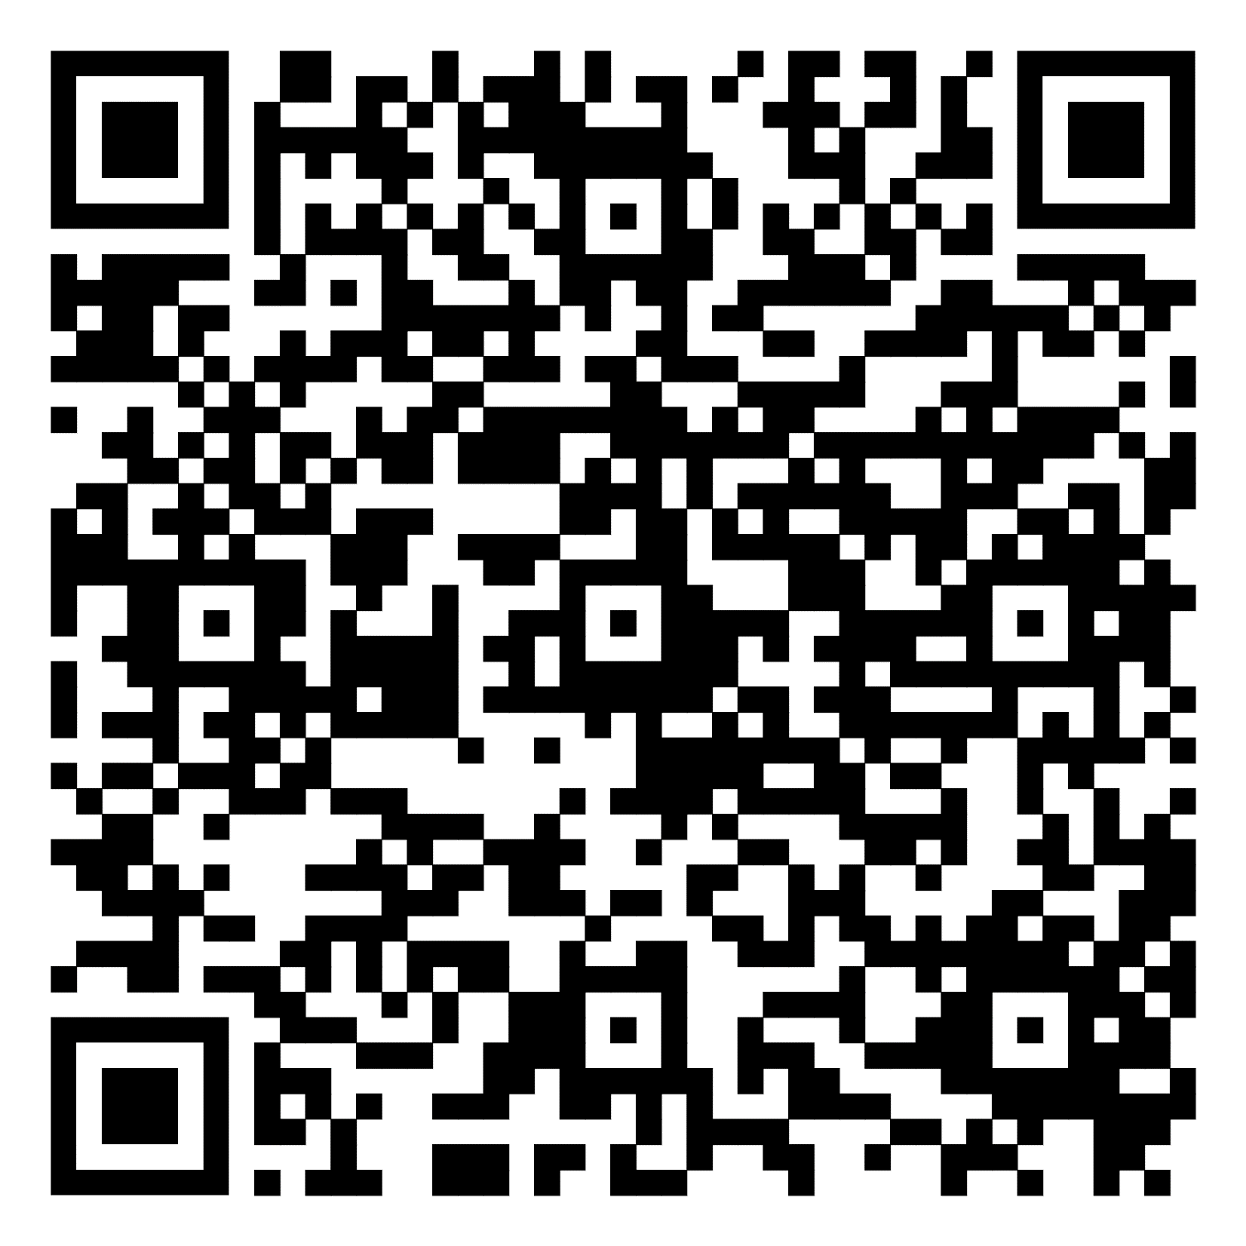
Министерство экономического развития
Приморского края
Виды финансовой поддержки
гранты социальным предприятиям
гранты молодым предпринимателям, в возрасте до 25 лет
льготный лизинг (скидка до 20% стоимости предмета лизинга, но не более 500 тыс рублей)
до 500 тыс рублей
до 1 млн рублей
экспортный кэшбек (возмещение затрат)
гранты производителям одежды
до 2 млн рублей
гранты на поддержку инновационных проектов
до 10 млн рублей
гранты на организацию серийного производства инновационных стартап-проектов

Slide 9
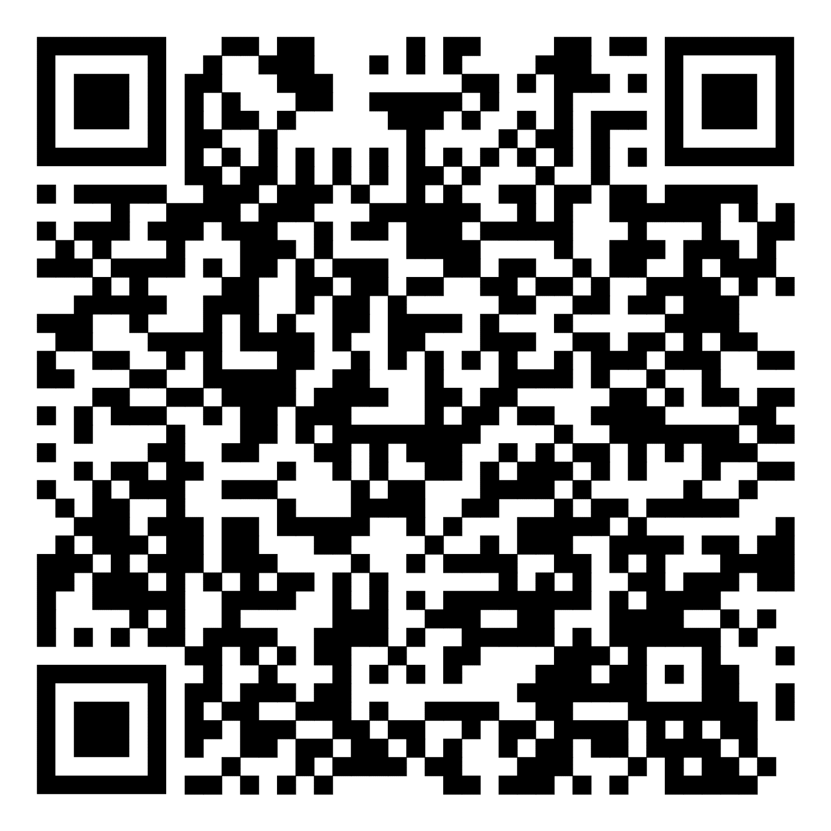
Налоговые льготы
Снижение ставок по упрощенной системе налогообложения
1%
на «доходы»
Организации и ИП, имеющие статус «Социального предприятия»
с 6% до 1%
на «доходы»
с 15% до 5%
на «доходы минус расходы»
62. Разработка компьютерного программного обеспечения, консультационные услуги в данной области и другие сопутствующие услуги
63.1. Деятельность по обработке данных, предоставление услуг по размещению информации, деятельность порталов в информационно-коммуникационной сети Интернет
38. Сбор, обработка и утилизация отходов; обработка вторичного сырья
39. Предоставление услуг в области ликвидации последствий загрязнений и прочих услуг, связанных с удалением отходов
62. Разработка компьютерного программного обеспечения, консультационные услуги в данной области и другие сопутствующие услуги
63. Деятельность в области информационных технологий
90. Деятельность творческая, деятельность в области искусства и организации развлечений
91. Деятельность библиотек, архивов,
музеев и прочих объектов культуры
с 6% до 3%
на «доходы»
с 15% до 7,5%
на «доходы минус расходы»

Slide 10
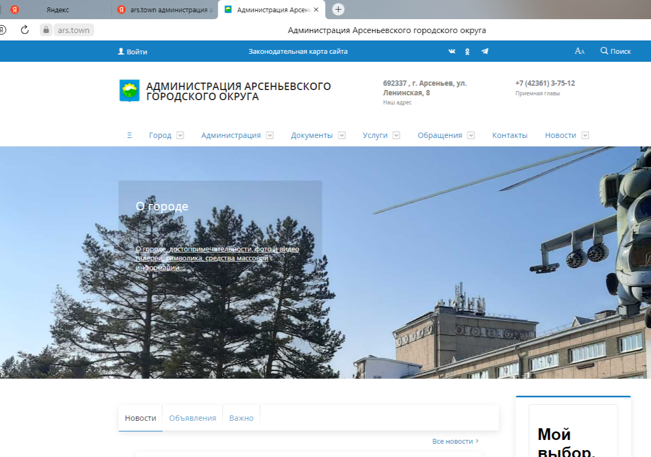
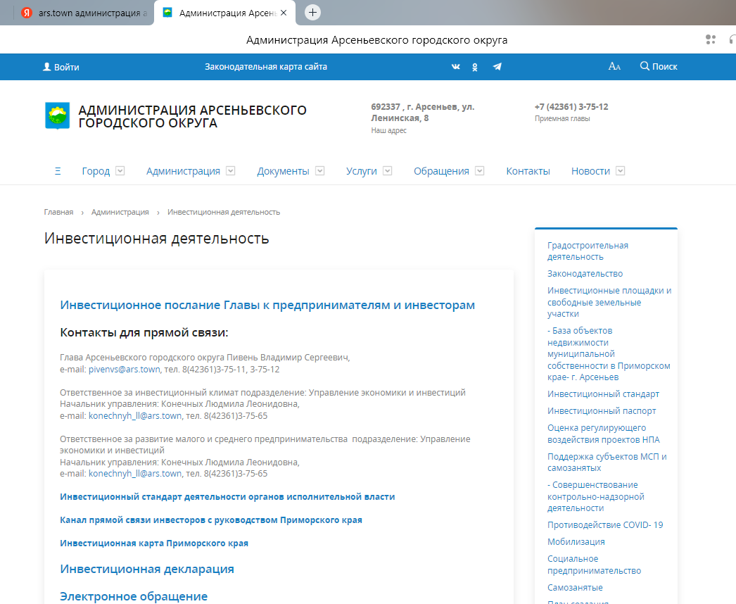
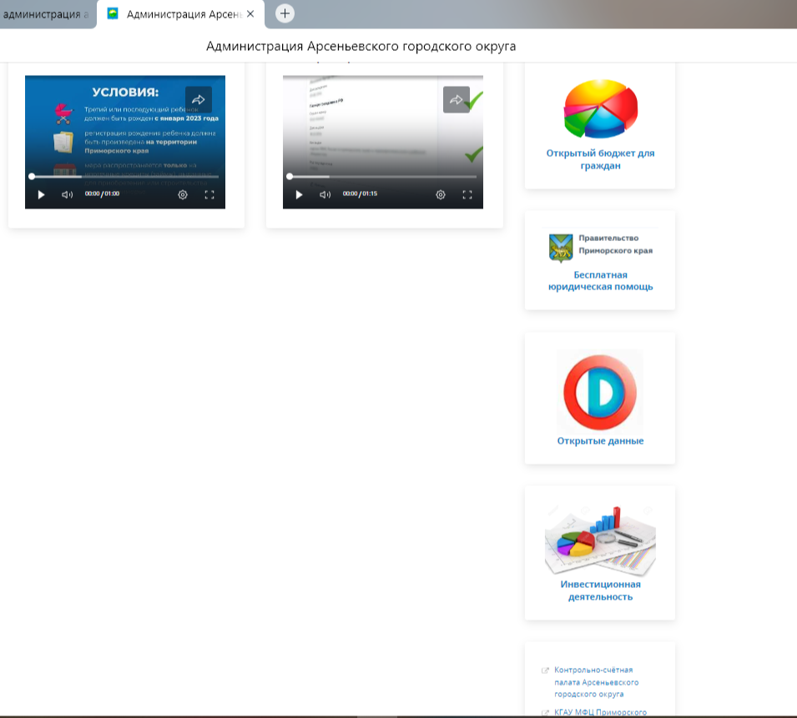
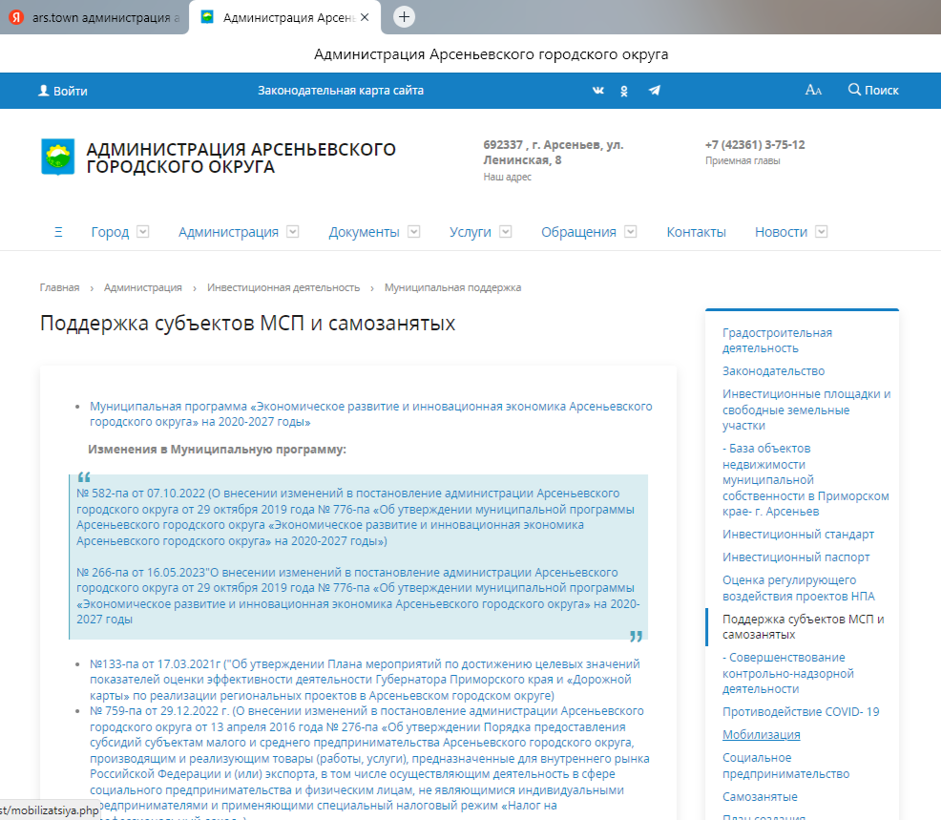
Муниципальные меры поддержки
https://ars.town/about/investitsionnaya-deyatelnost/munitsipalnaya-podderzhka/
Главная›Администрация›Инвестиционная деятельность›
Муниципальная поддержка - Поддержка субъектов МСП и самозанятых.

Slide 11
Имущественная поддержка
Меры имущественной поддержки – предоставление муниципального имущества для субъектов малого и среднего предпринимательства и самозанятых граждан (Постановление № 277-па от 13.04.2016)
в первый год аренды - 20 %;
во второй год аренды – 40 %;
в третий год аренды – 60 %;
в четвертый год аренды – 80 %;
в пятый год и далее - 100 %.
На период проведения арендатором ремонтных работ по улучшению неотделимых элементов муниципального имущества:
арендатор освобождается от уплаты арендной платы по договору аренды (с полным освобождением от арендной платы).
Для социальных предприятий, а также с субъектами малого и среднего предпринимательства и самозанятыми гражданами, ставшими победителями городских конкурсов.
в первые пять лет аренды - арендная плата не вносится;
в шестой год аренды – 20 %;
в седьмой год аренды – 40 %;
в восьмой год аренды – 60 %;
в девятый год аренды – 80 %;
в десятый год и далее – 100 %.

Slide 12
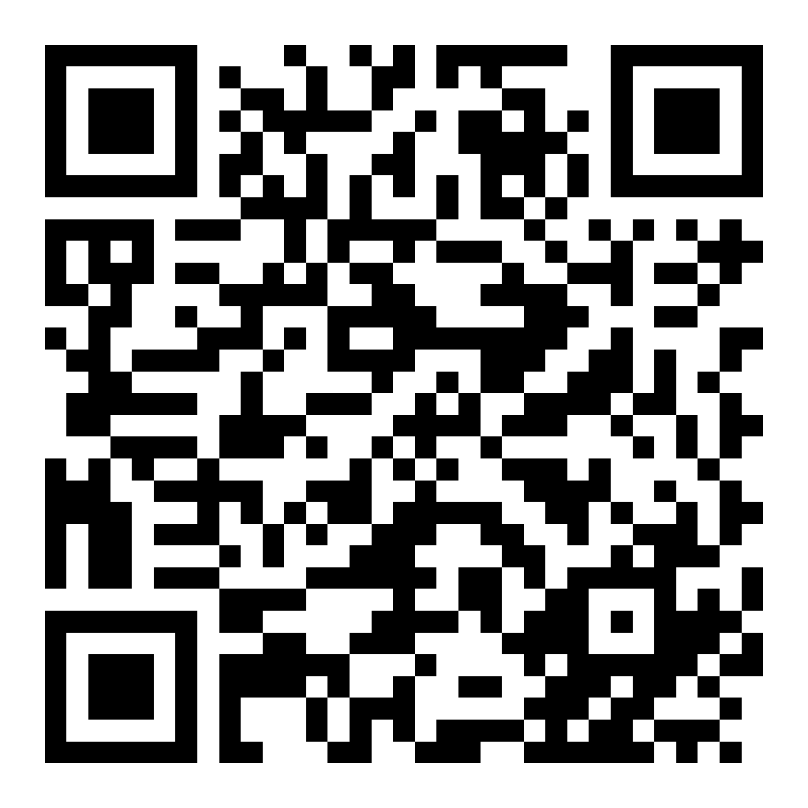
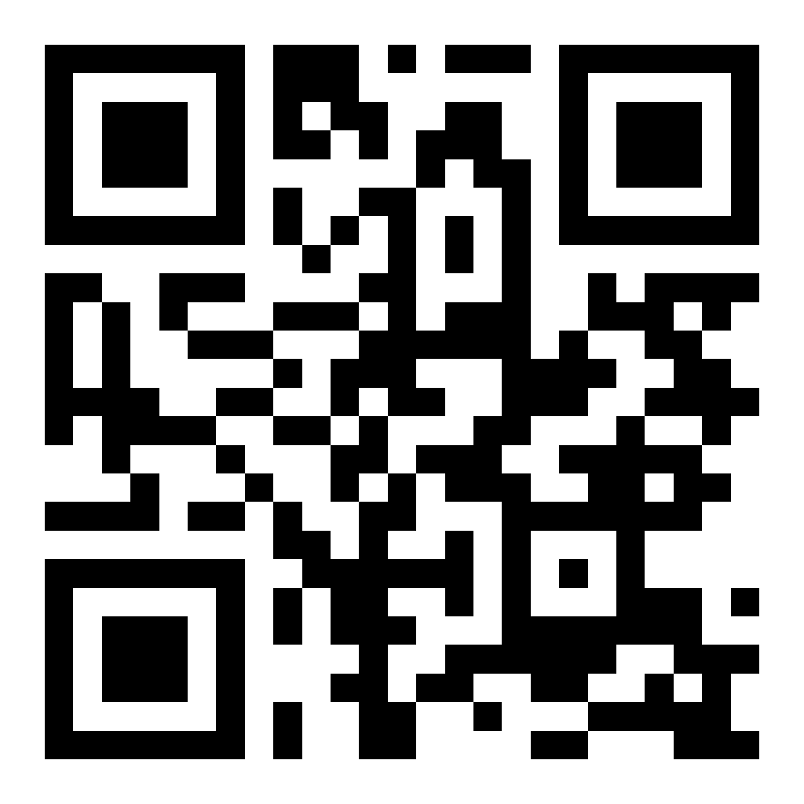
Информационная поддержка:
Размещение информации на сайте : https://ars.town/about/investitsionnaya-deyatelnost/munitsipalnaya-podderzhka/
телеграмм- канал: https://t.me/arstown_online
соц сети: https://vk.com/onlinears ; https://ok.ru/group/53721920569423
Сайт АГО
Телеграмм- канал АГО
Консультационная поддержка:
Прием предпринимателей:
г. Арсеньев, ул. Ленинская,8 каб 103, каждый вторник- четверг с 13-30 до 17-30

